Slide 1


Slide 2
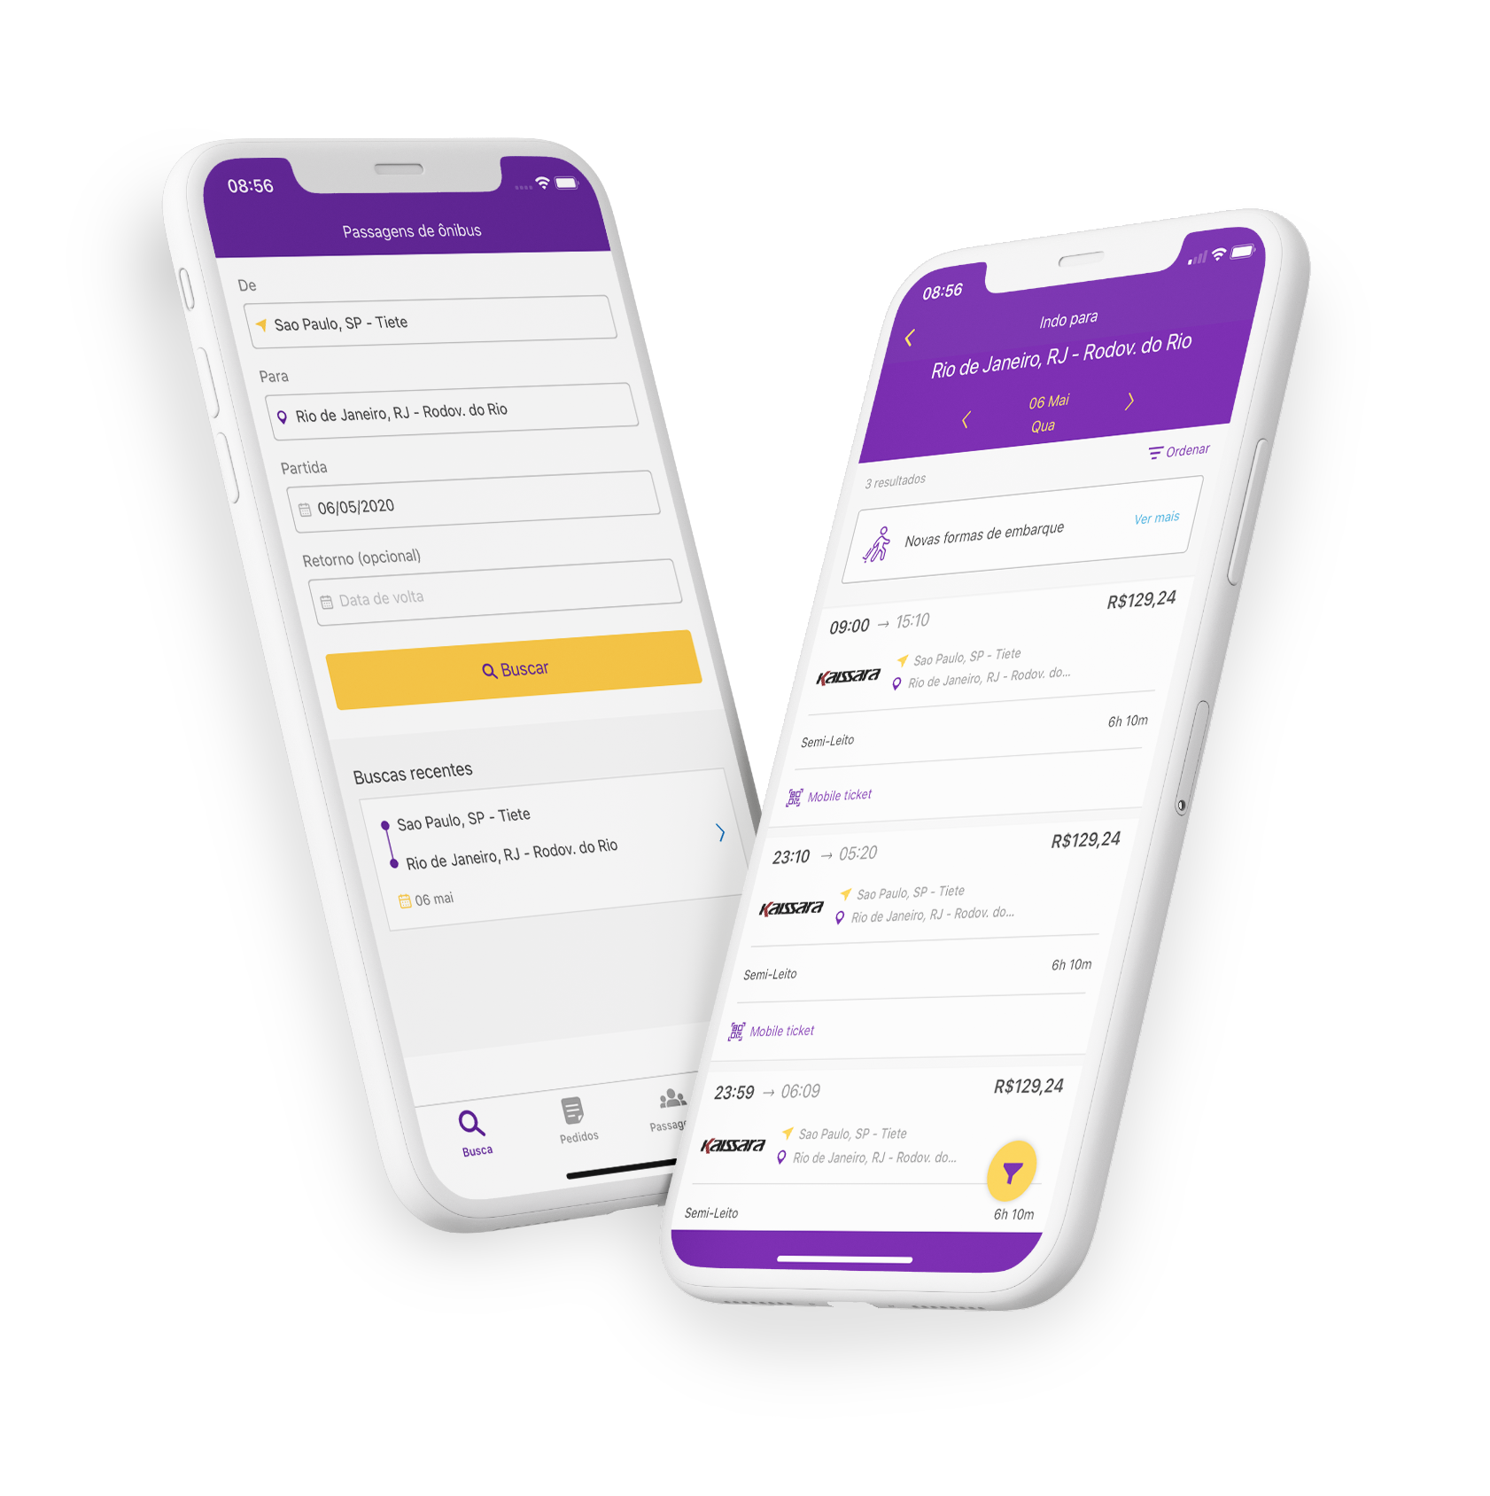

Slide 3


Slide 4


Slide 5

WOMAN ANGEL
Alice Valle - Arthur Nogueira
Gabriel Quaresma - Juan Ramos

Slide 6

PÁGINA INICIAL

Slide 7
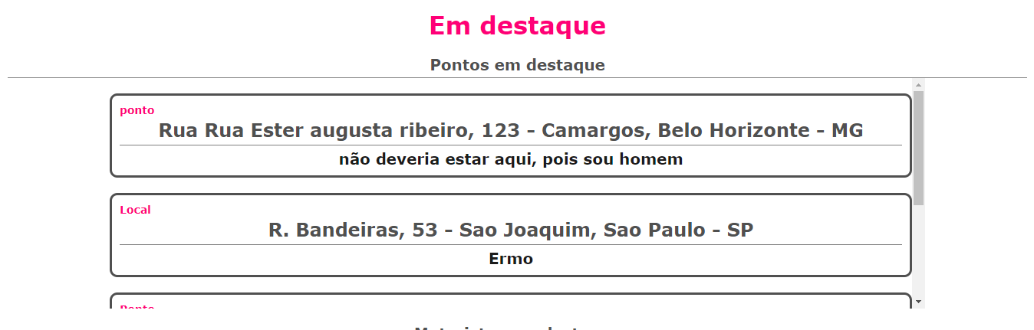
PÁGINA DESTAQUE (ENDEREÇO)

Slide 8
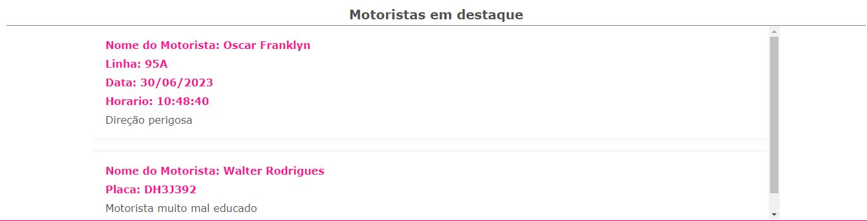
PÁGINA DESTAQUE (MOTORISTAS)

Slide 9
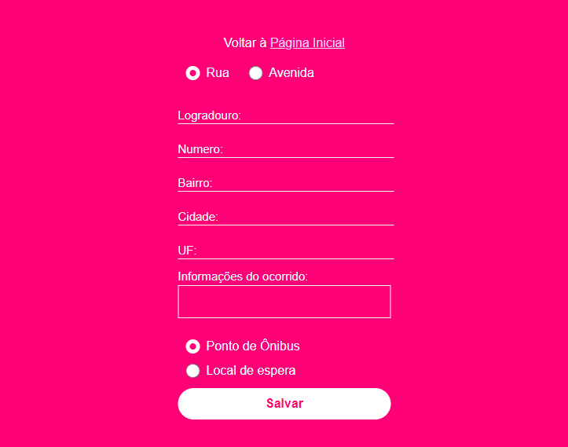
PÁGINA CADASTRO DE ENDEREÇO

Slide 10
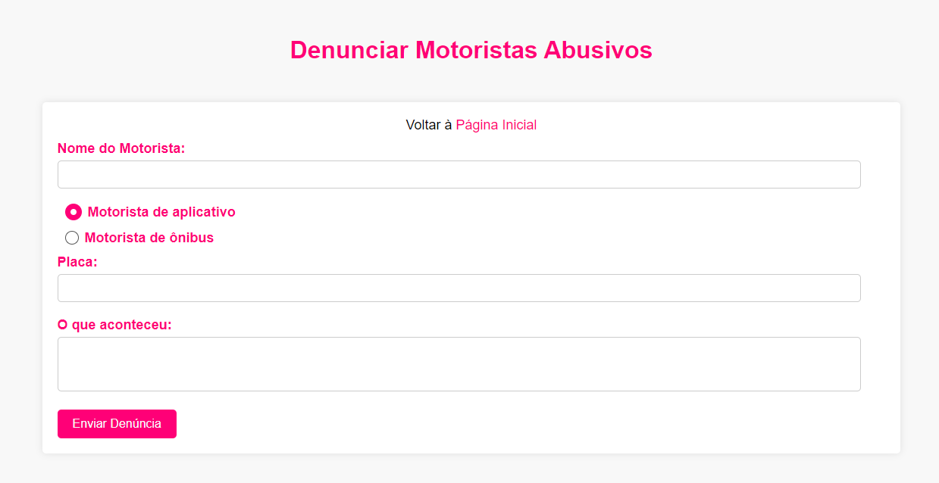
PÁGINA DENÚNCIA DE MOTORISTAS (APP)

Slide 11
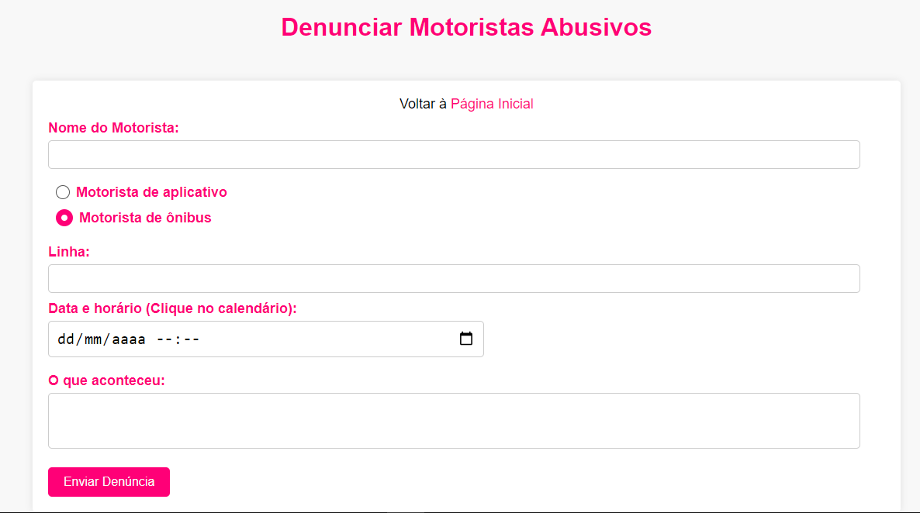
PÁGINA DENUNCIA DE MOTORISTA DE ÔNIBUS

Slide 12
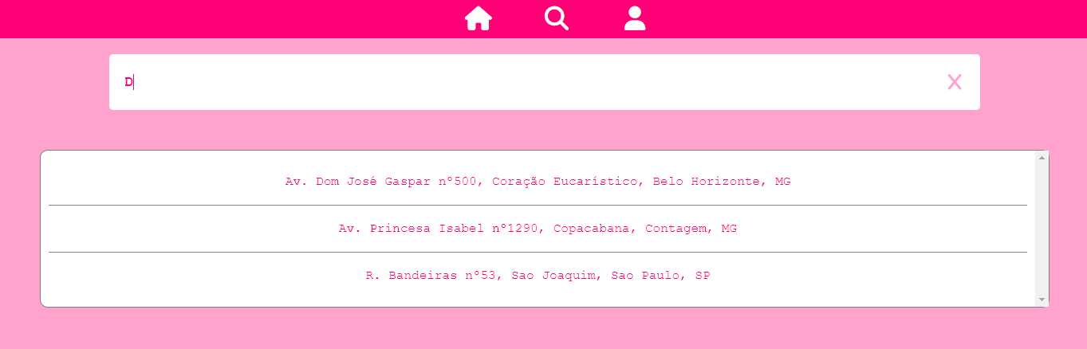
PÁGINA DE PESQUISA

Slide 13
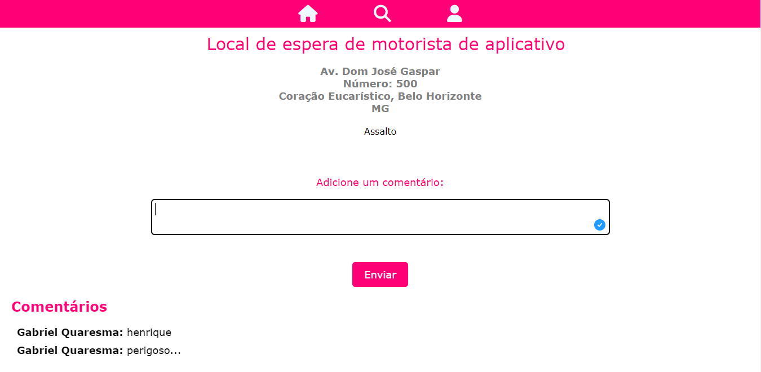
PÁGINA DE DETALHES

Slide 14
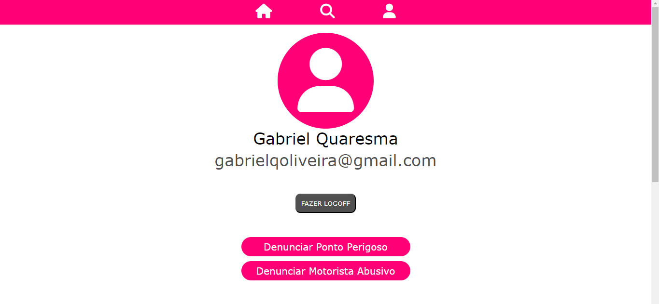
PÁGINA DO USUÁRIO

Slide 15
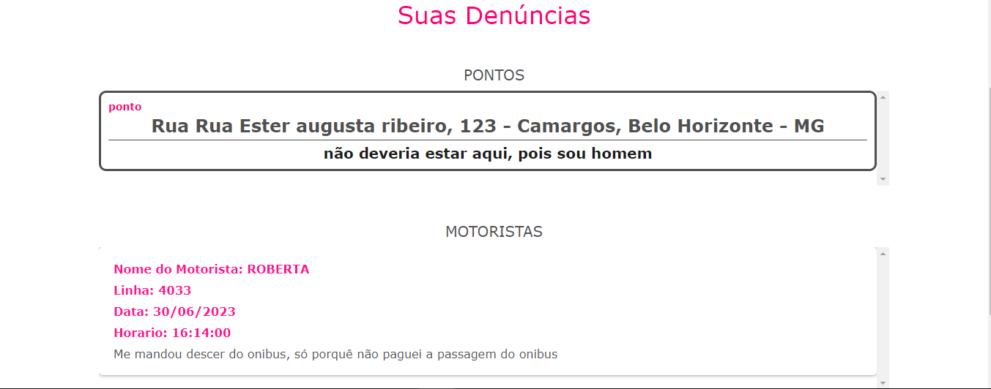
PÁGINA DO USUÁRIO

Slide 16
WOMAN ANGEL
Alice Valle - Arthur Nogueira
Gabriel Quaresma - Juan Ramos

